Slide 1
实验一 Web服务中的安全配置与管理
徐嬴颖 yyxu@wzu.edu.cn
ftp://10.132.219.5:8380

Slide 2
实验目的
能够认识数据传输保密性与完整性的概念
能够安装与配置CA认证服务器，并将其用于Web服务的安全认证
能够进行基于SSL的Web安全访问的配置

Slide 3
基础技能
一台主机为客户机，另一台主机担当Web服务器暨CA服务器的角色，要求完成CA服务器的安装与配置、WEB服务器数字证书的申请、安装与配置，并实现客户端对Web服务器的HTTPS访问。

Slide 4
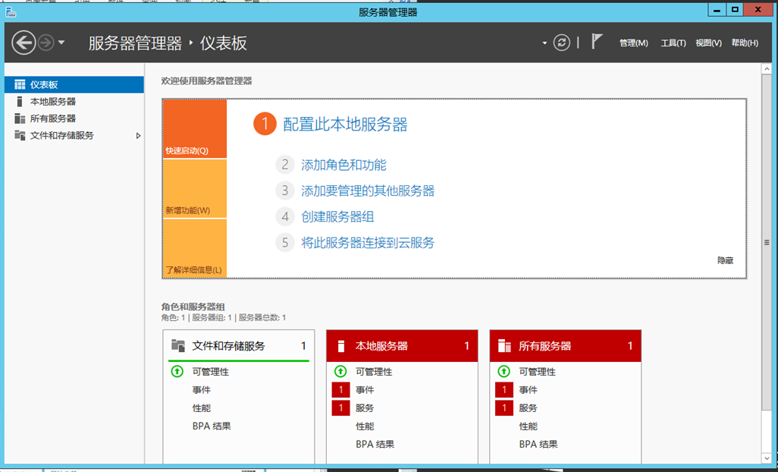
基础技能-实验步骤
1. 安装部署证书服务器——服务器 win server 2012

Slide 5
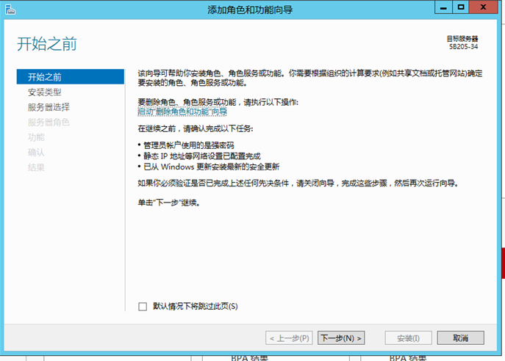
基础技能-实验步骤

Slide 6
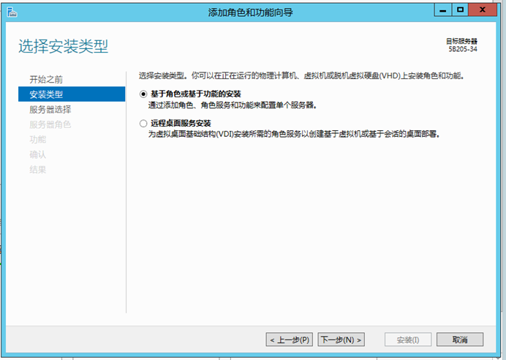
基础技能-实验步骤

Slide 7
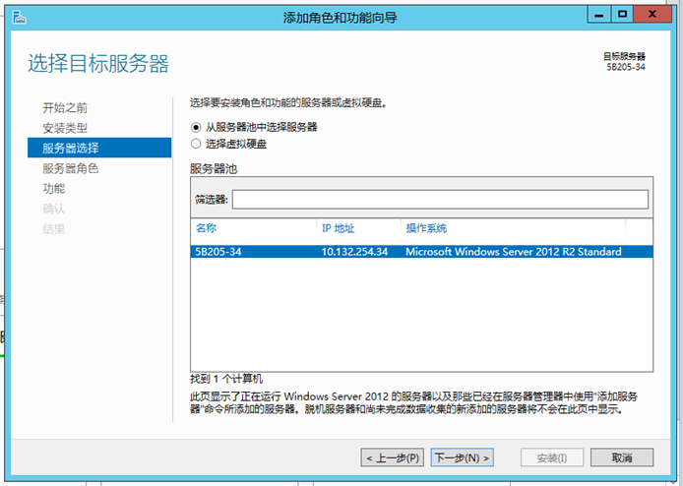
基础技能-实验步骤

Slide 8
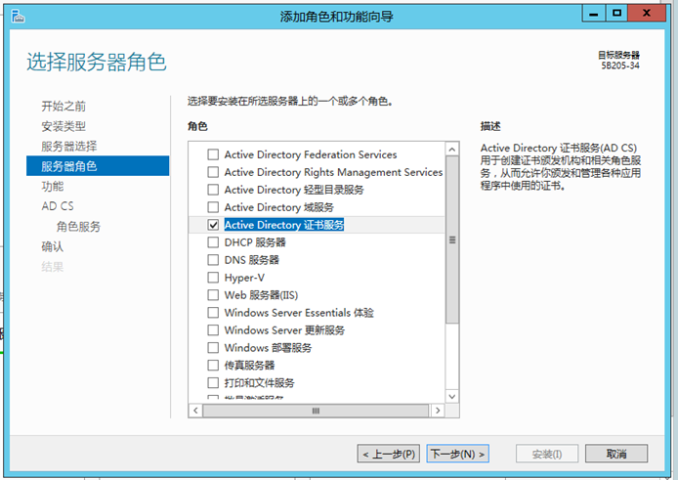
基础技能-实验步骤

Slide 9
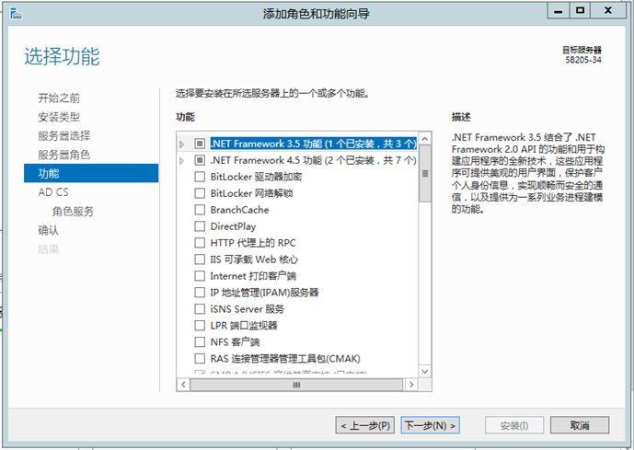
基础技能-实验步骤

Slide 10
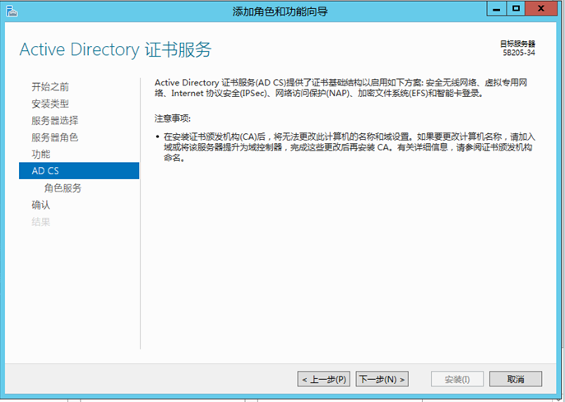
基础技能-实验步骤

Slide 11
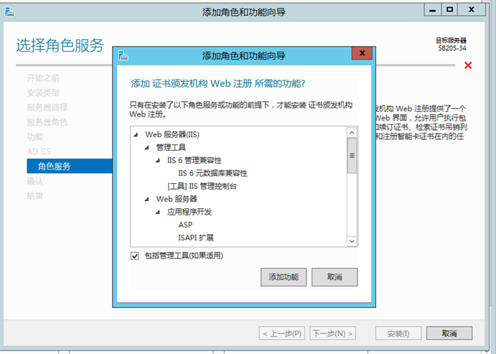
基础技能-实验步骤

Slide 12
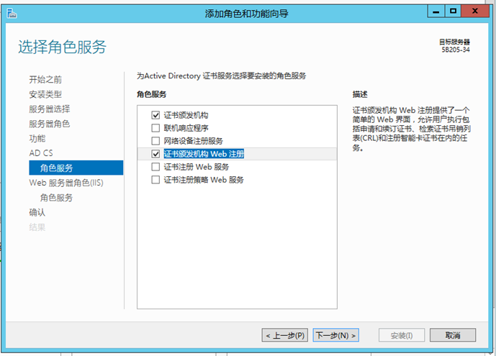
基础技能-实验步骤

Slide 13
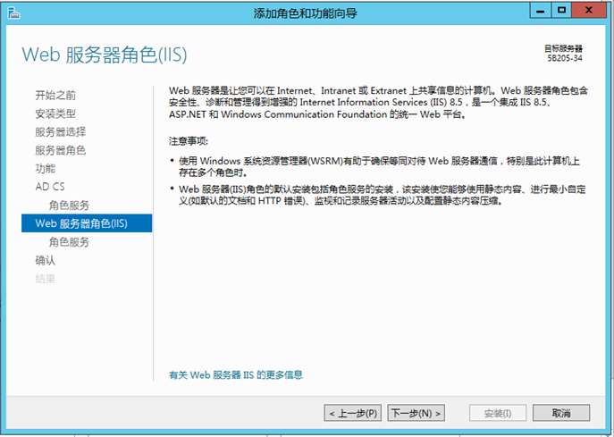
基础技能-实验步骤

Slide 14
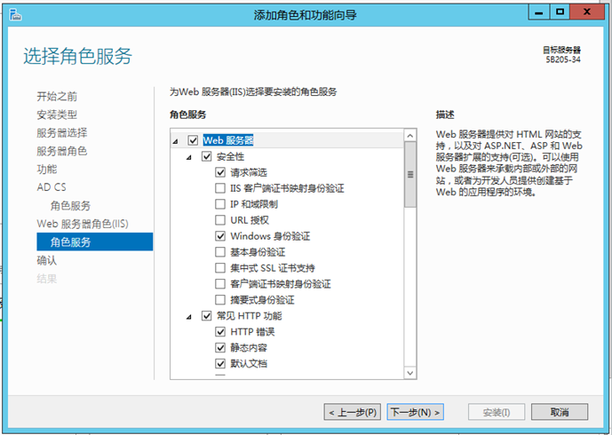
基础技能-实验步骤

Slide 15
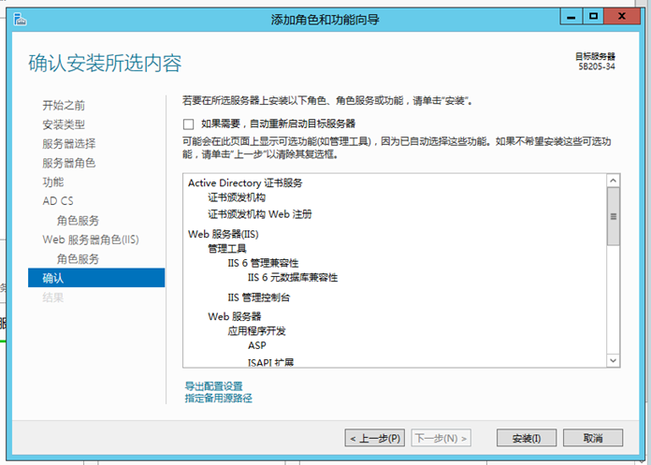
基础技能-实验步骤

Slide 16
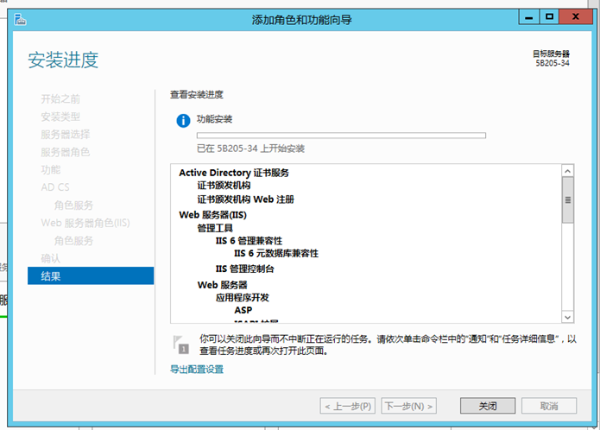
基础技能-实验步骤

Slide 17
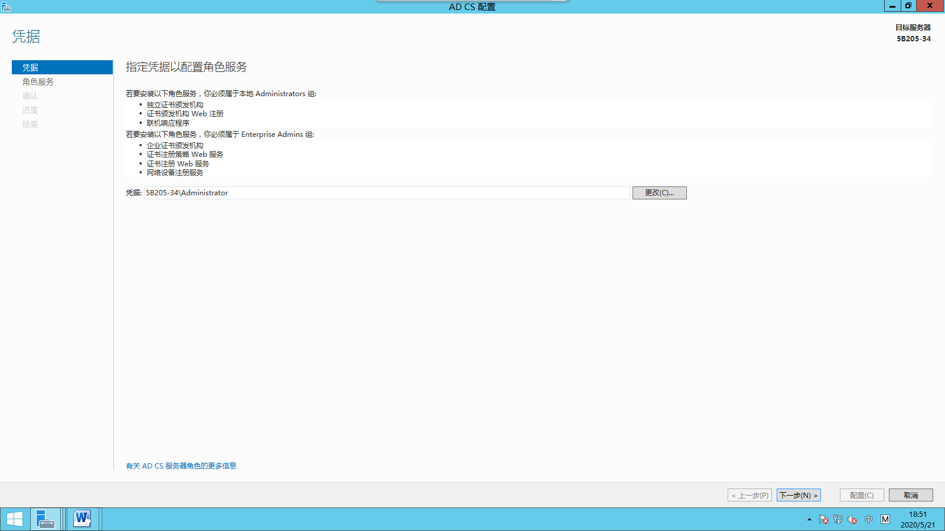
基础技能-实验步骤

Slide 18
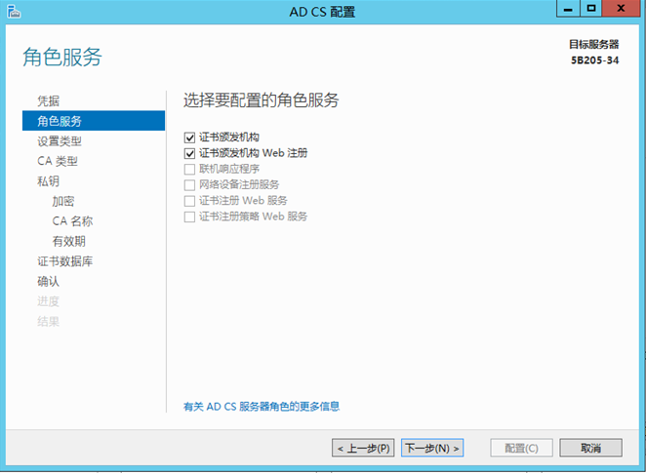
基础技能-实验步骤

Slide 19
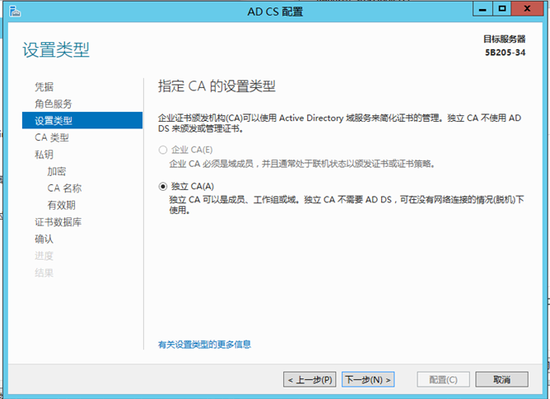
基础技能-实验步骤

Slide 20
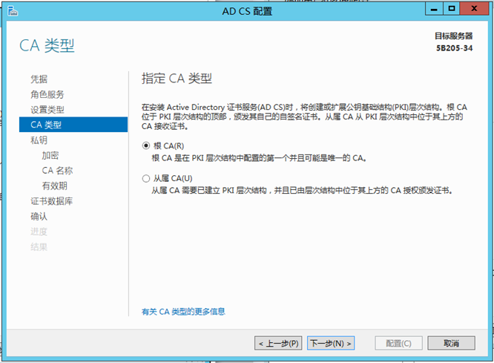
基础技能-实验步骤

Slide 21
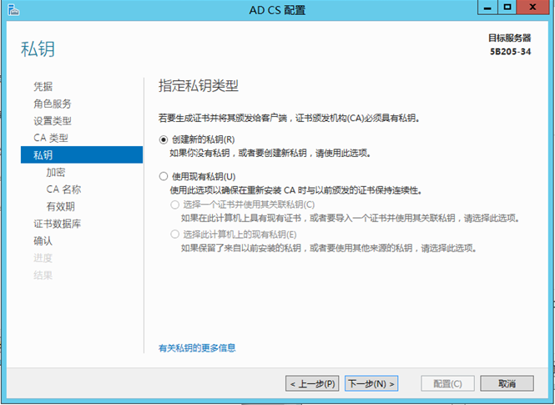
基础技能-实验步骤

Slide 22
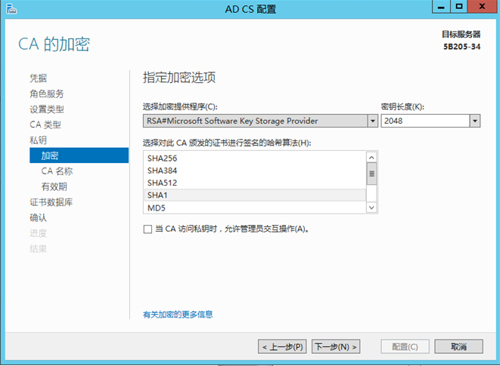
基础技能-实验步骤

Slide 23
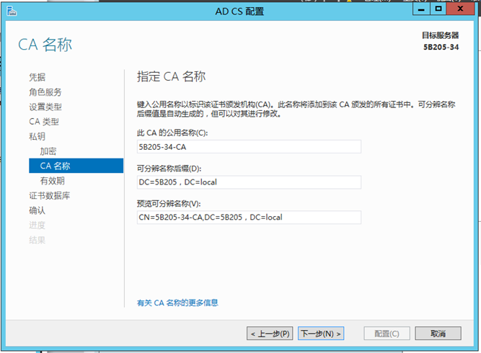
基础技能-实验步骤

Slide 24
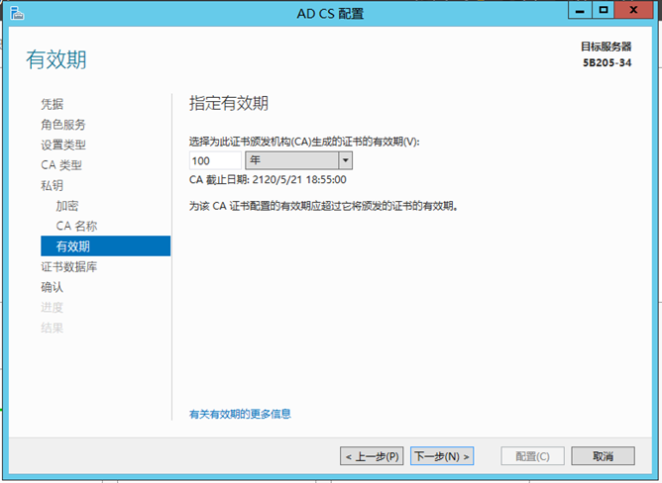
基础技能-实验步骤

Slide 25
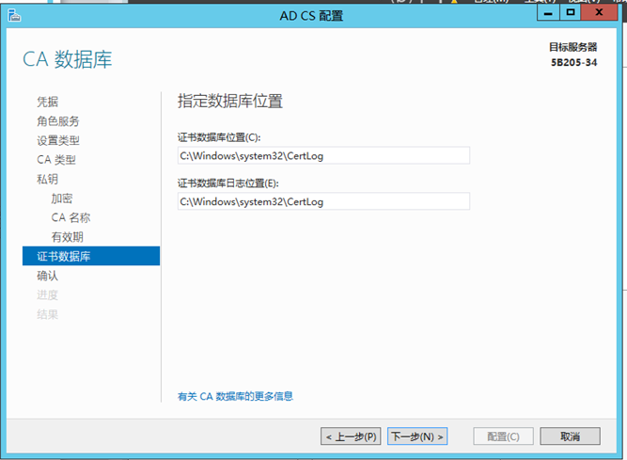
基础技能-实验步骤

Slide 26
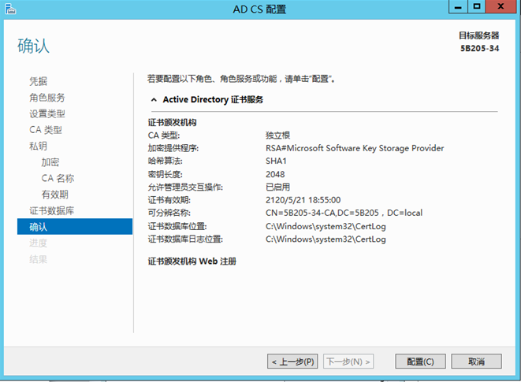
基础技能-实验步骤

Slide 27
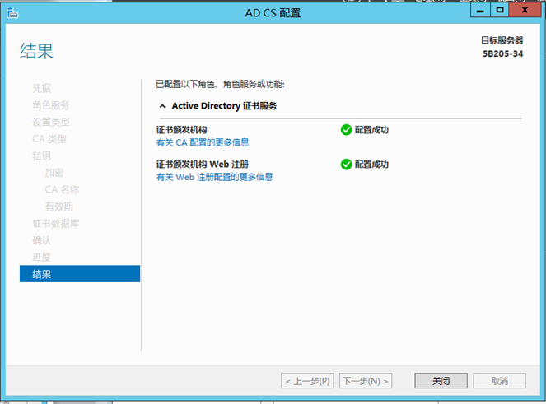
基础技能-实验步骤

Slide 28
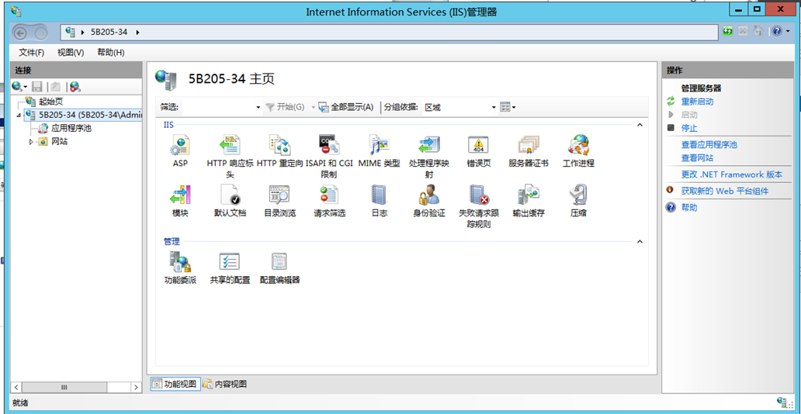
基础技能-实验步骤
2. WEB服务器端SSL证书

Slide 29
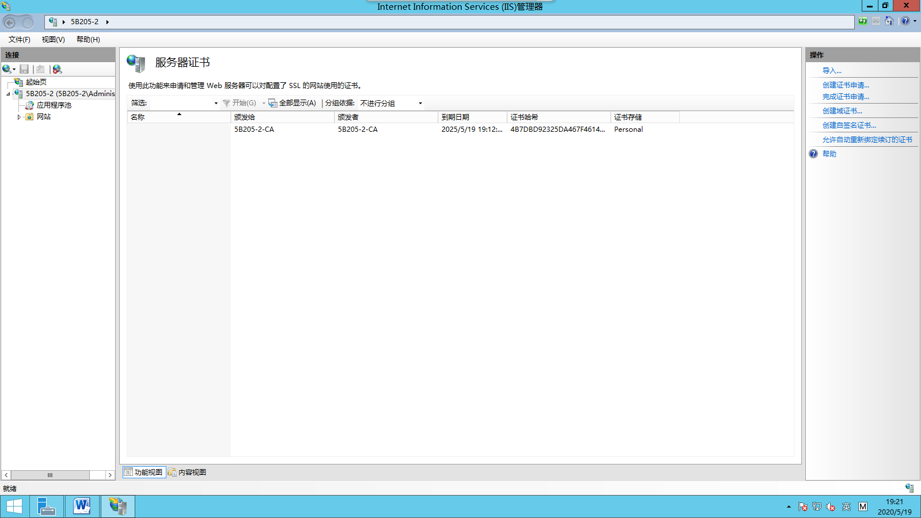
基础技能-实验步骤
打开IIS，WEB服务器，找到【服务器证书】并选中创建证书申请：

Slide 30
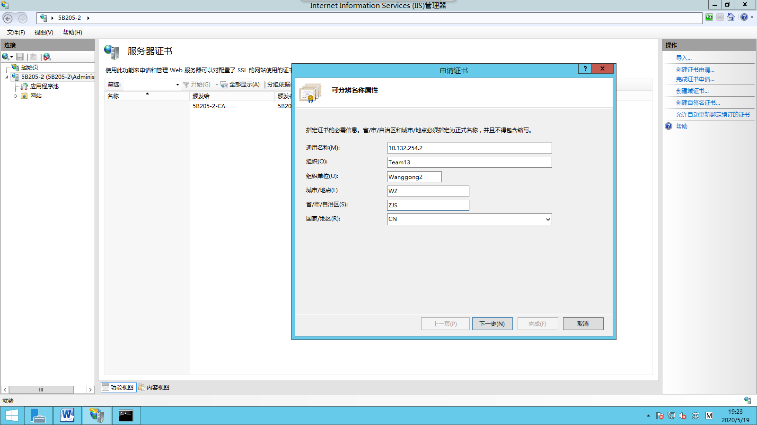
基础技能-实验步骤
单击【创建证书申请】，打开【创建证书申请】后，填写相关文本框，填写中需要注意的是：“通用名称”必需填写本机IP或域名，其它项则可以自行填写；填写完后，单击【下一步】

Slide 31
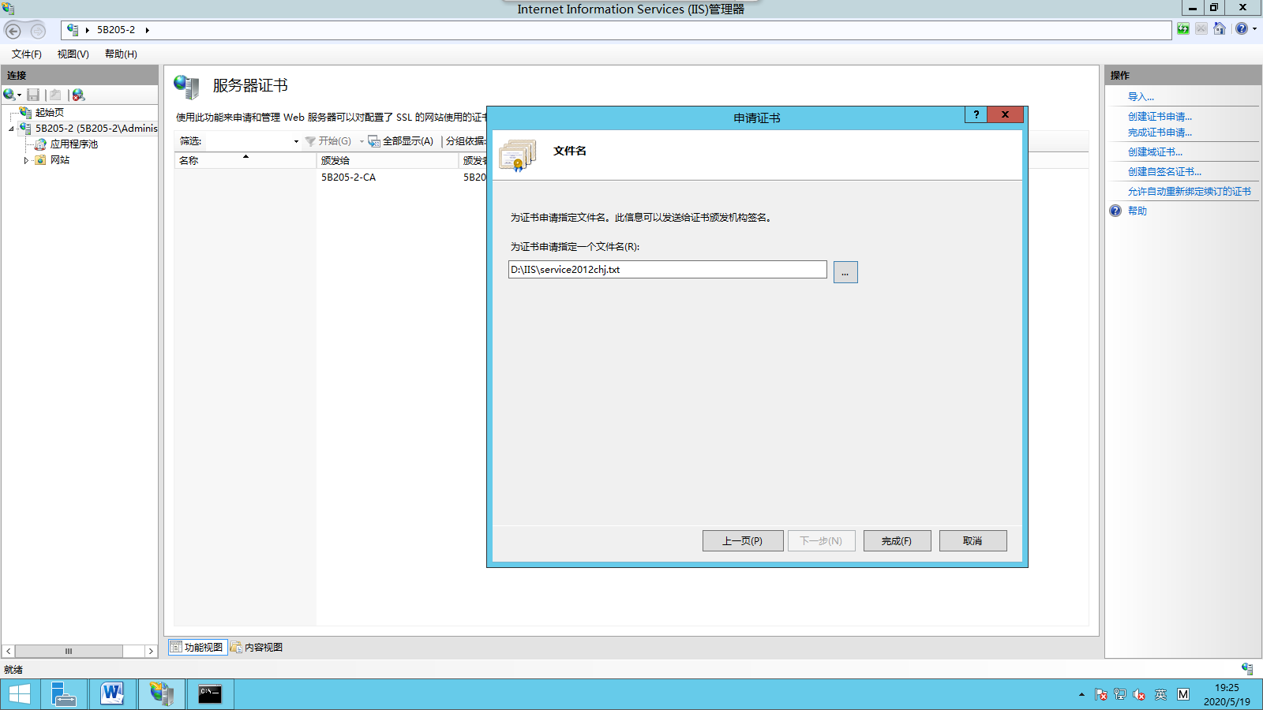
基础技能-实验步骤
选择并填写需要生成文件的保存路径与文件名, 此文件后期将会被使用；（保存位置、文件名可以自行设定），之后点击【完成】，此配置完成，子界面会关闭：

Slide 32
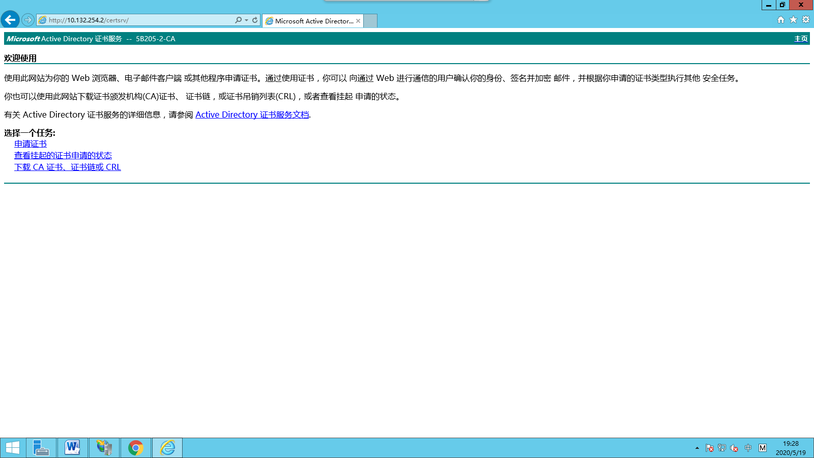
基础技能-实验步骤
点击IE（浏览器），访问：http://10.132.254.2/certsrv/；点击【申请证书】：

Slide 33
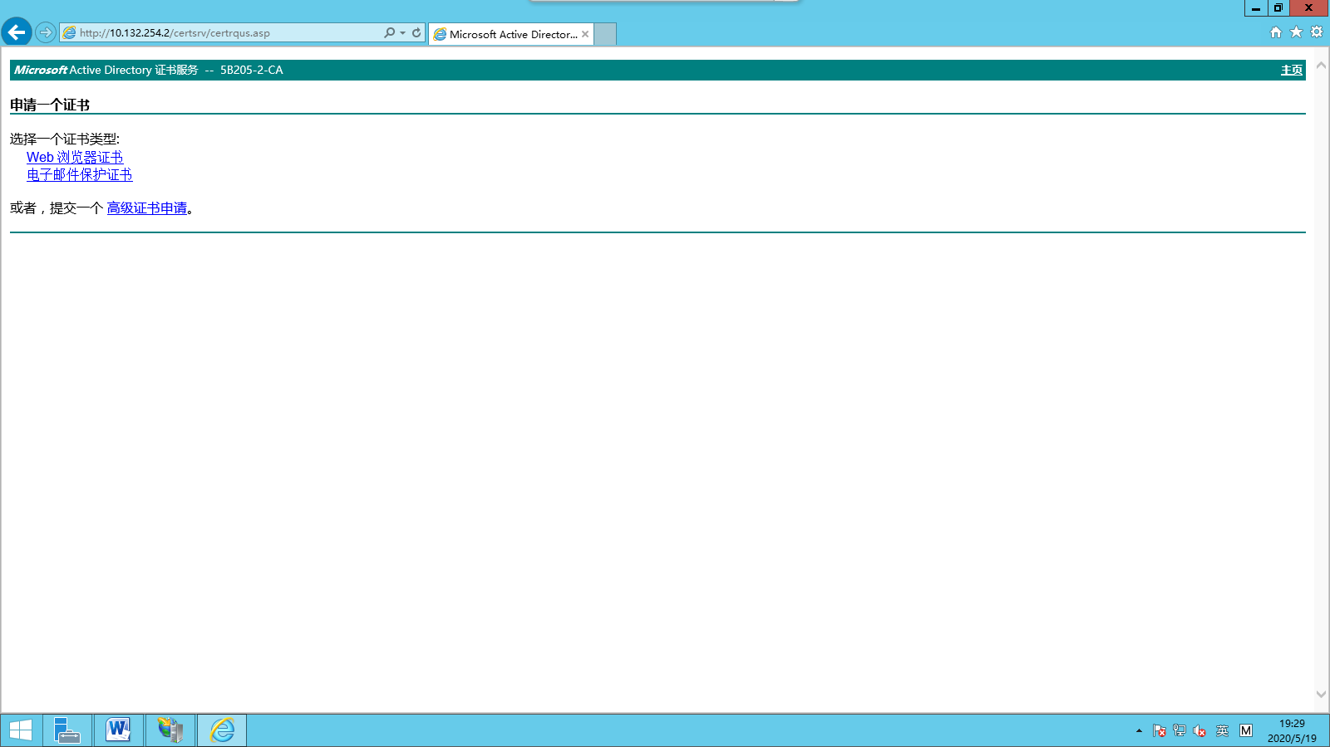
基础技能-实验步骤
进入下一界面点击【高级证书申请】，进入下一界面点击：

Slide 34
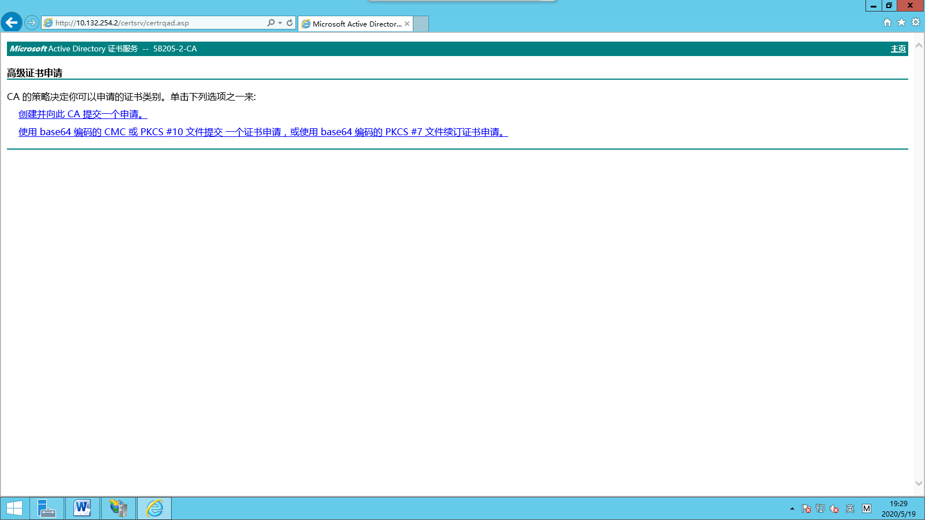
基础技能-实验步骤
点击【使用base64编码的CMC或PKCS#10文件提交一个证书申请，或使用Base64编码的PKCS#7文件续订证书申请】：

Slide 35
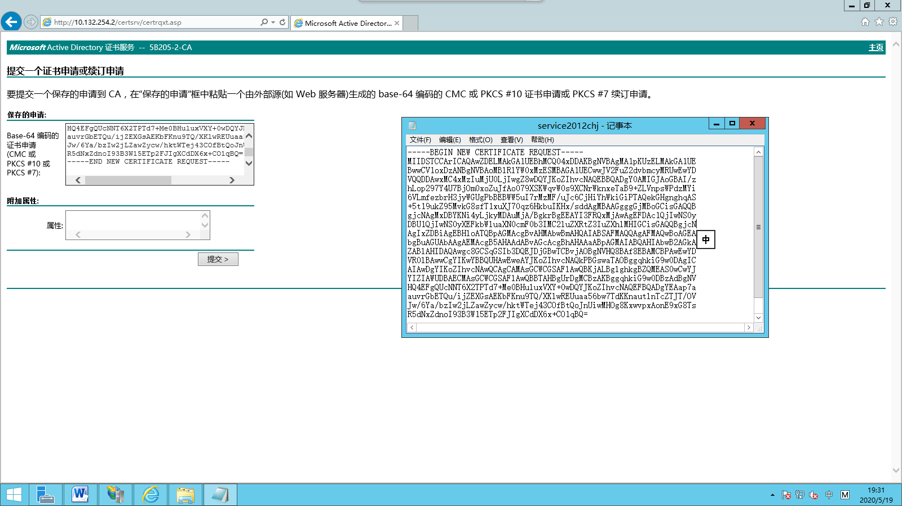
基础技能-实验步骤
将之前保存的密钥文档文件找到并打开，将里面的文本信息复制并粘贴到“Base-64编码的证书申请”文本框中；确定文本内容无误后，点击【提交】：

Slide 36
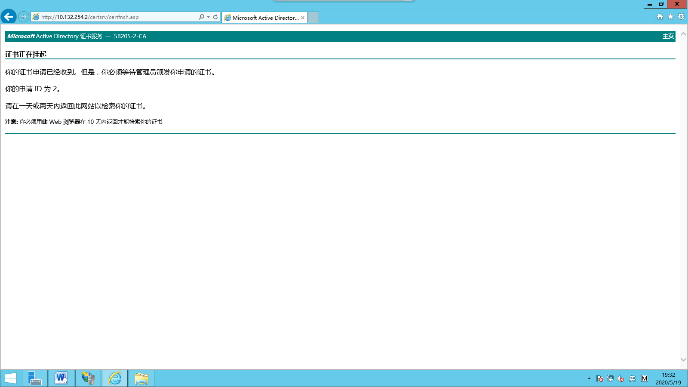
基础技能-实验步骤
此时可以看到提交信息，申请已经提交给证书服务器，关闭当前IE：

Slide 37
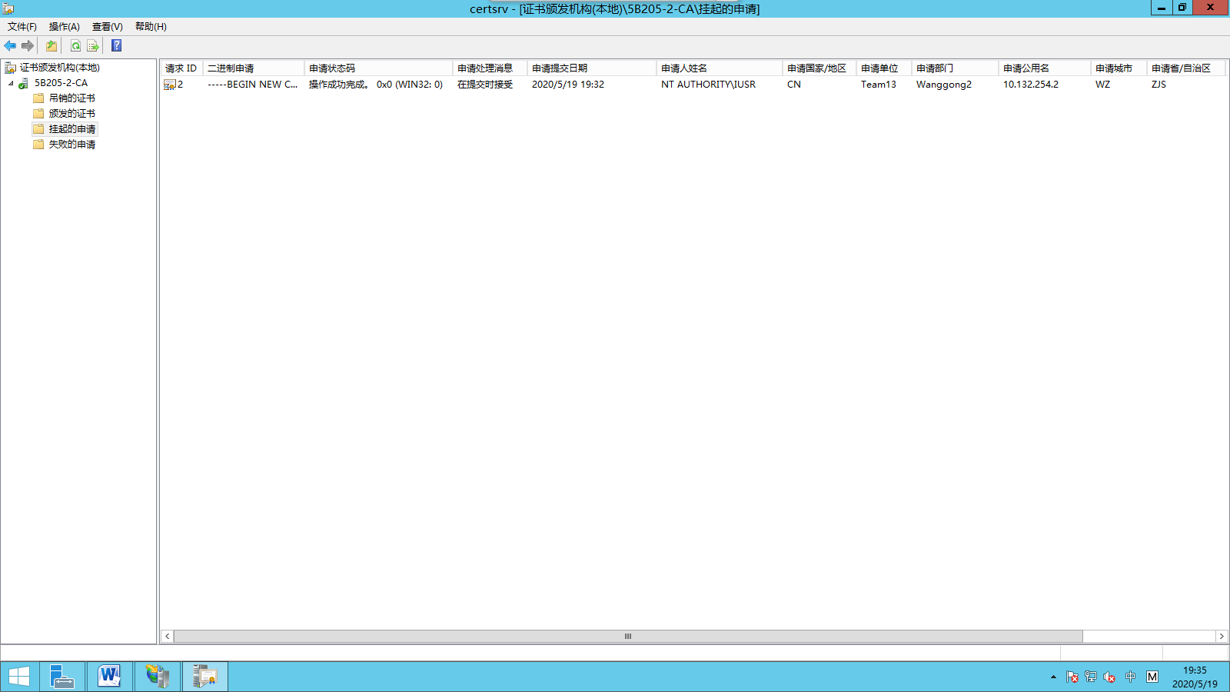
基础技能-实验步骤
打开证书服务器处理用户刚才提交的证书申请；回到Windows【桌面】->点击【开始】->点击【运行】，在运行位置输入：certsrv.msc，然后回车就会打开证书服务功能界面；打开后，找到【挂起的申请】位置，可以看到之前提交的证书申请：

Slide 38
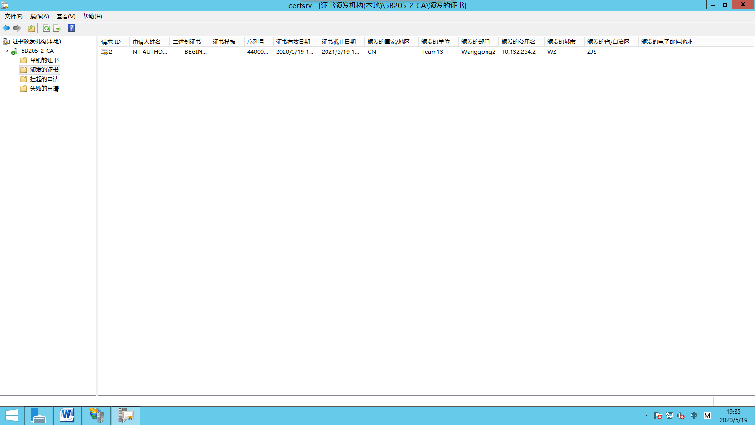
基础技能-实验步骤
点击鼠标右键会出现【所有任务】，点击【所有任务】->点击【颁发】将挂起的证书申请审批通过，此时挂起的证书会从当前界面消失，即代表已完成操作；点击【颁发的证书】，可以看到新老已审批通过的证书：

Slide 39
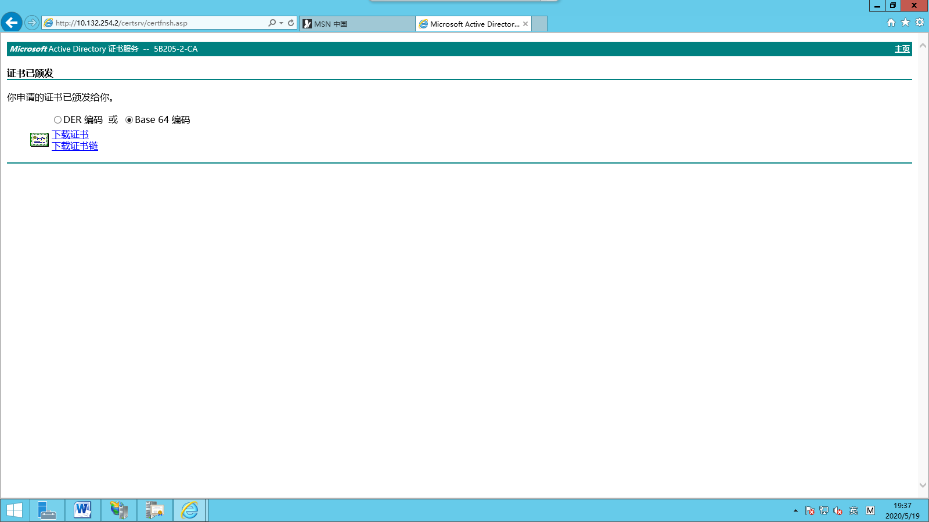
基础技能-实验步骤
重新打开IE，输入之前的网址：http://10.132.254.2/certsrv/；打开页面后，可点击【查看挂起的证书申请的状态】；之后会进入“查看挂起的证书申请的状态”页面，点击【保存的申请证书】；进入新页面后，勾选Base 64编码，然后点击【下载证书】,将已申请成功的证书保存到指定位置，后续待用：

Slide 40
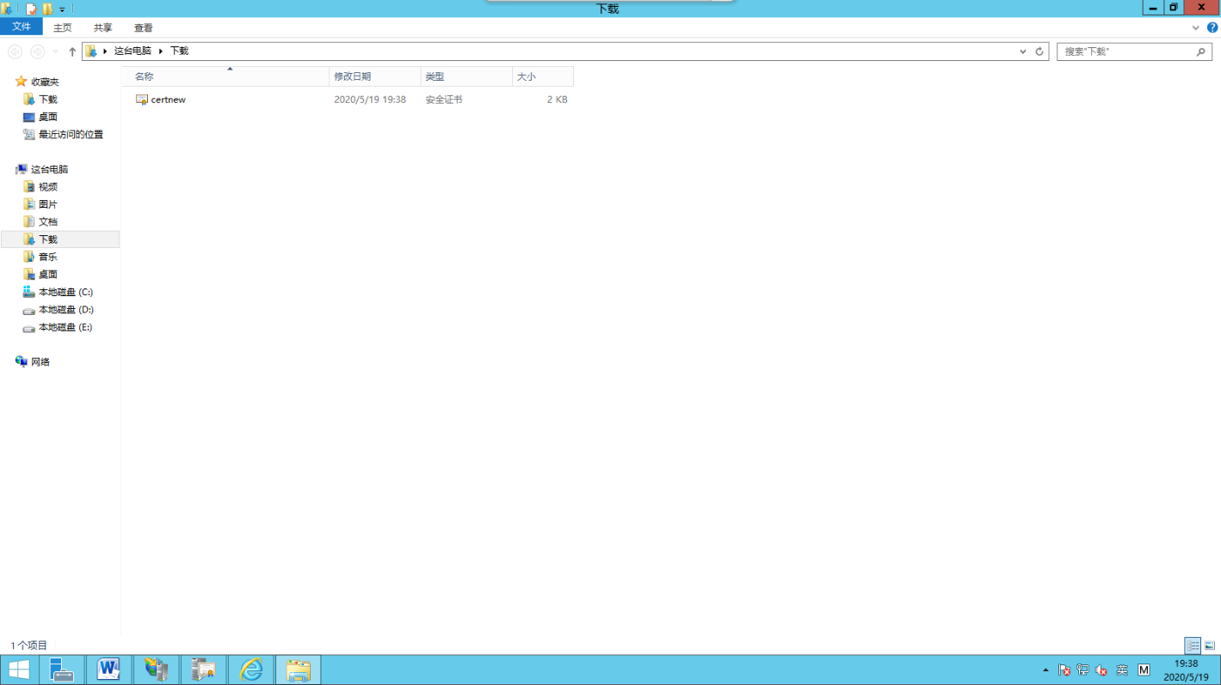
基础技能-实验步骤
下载的证书

Slide 41
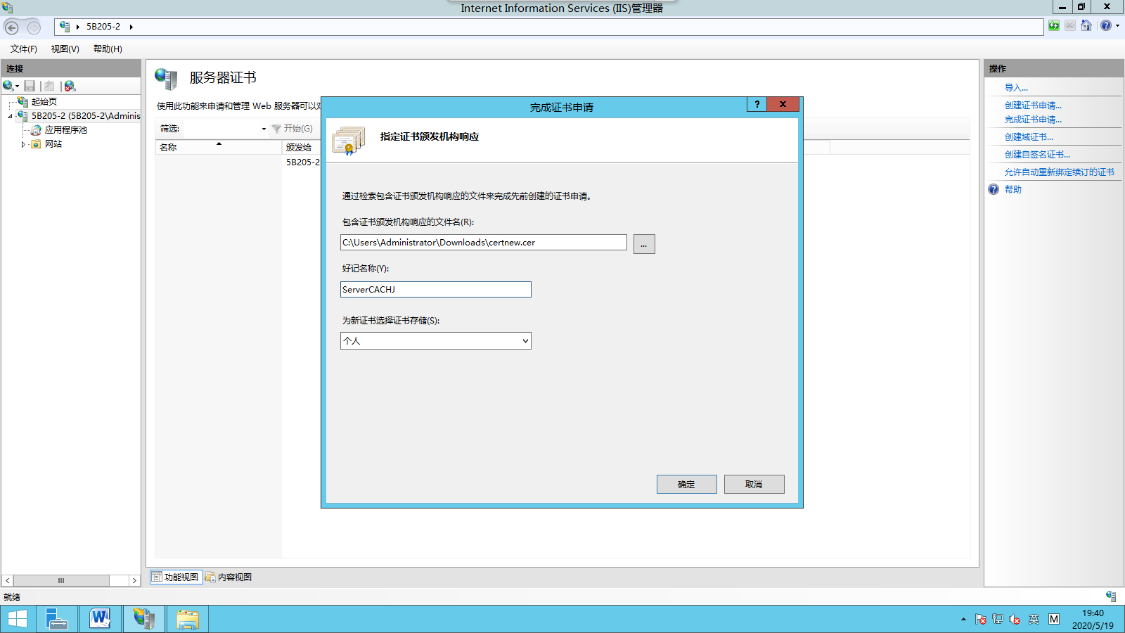
基础技能-实验步骤
打开IIS服务器，点击【服务器证书】->【完成证书申请】->选择刚保存的证书，然后在“好记名称”文本框中输入自定义的名称，完后点击【确定】：

Slide 42
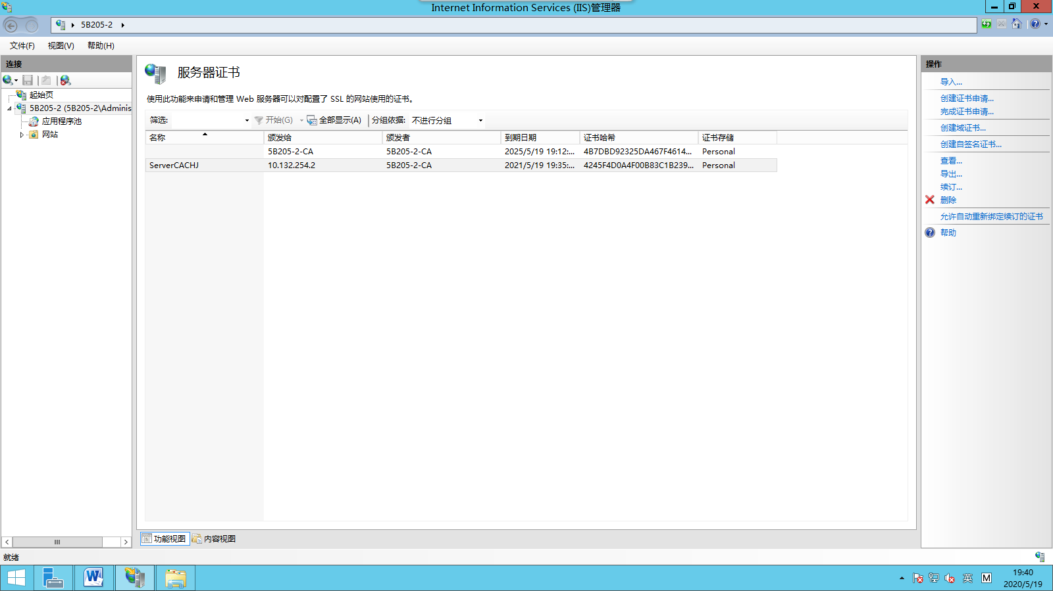
基础技能-实验步骤
上述操作完后，可在“服务器证书”界面下看到“ServerCACHJ”证书：

Slide 43
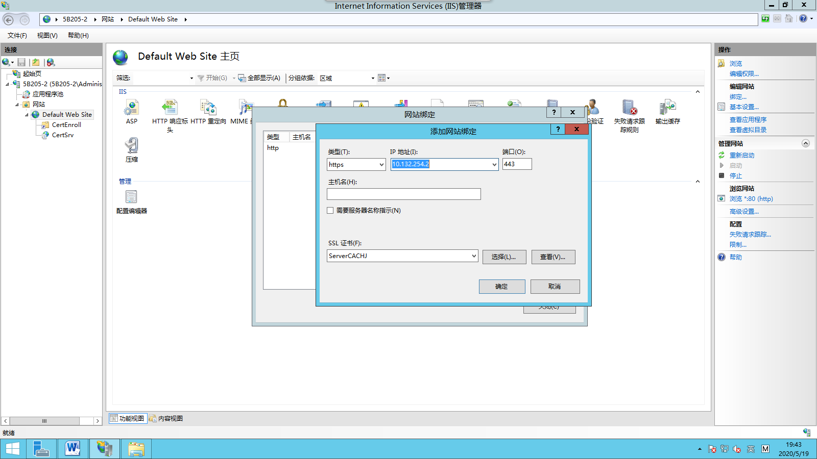
基础技能-实验步骤
3.设置HTTPS访问
点击左边的【Default Web Site】菜单，然后找到【绑定】功能，点击【绑定】功能，会弹出【网站绑定】界面，默认会出现一个类型为http，端口为80的主机服务，然后点击【添加】，会弹出【添加网站绑定】界面，在此界面中选择“类型：https”、“SSL证书：ServerCACHJ”，然后点【确定】；点完确定后，会看到【网站绑定】子界面中有刚配的HTTPS服务，点击【关闭】，子界面消失：

Slide 44
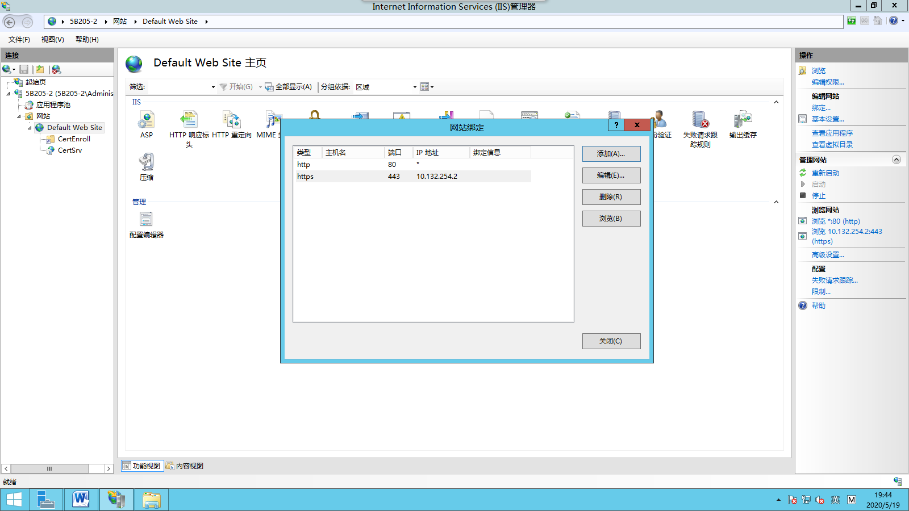
基础技能-实验步骤

Slide 45
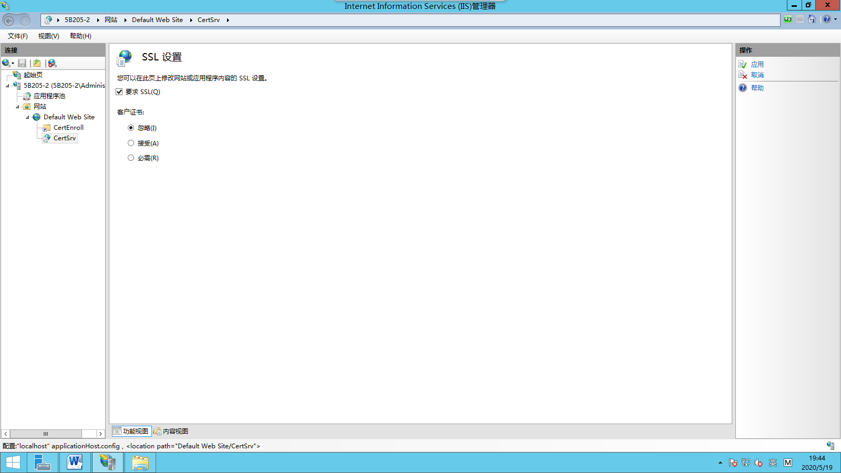
基础技能-实验步骤
点击左菜单上的【CertSrv】证书服务网站，然后点击【SSL设置】；进入SSL设置页面，勾选上“要求SSL”即启用SSL功能，然后点击【应用】，保存设置：

Slide 46
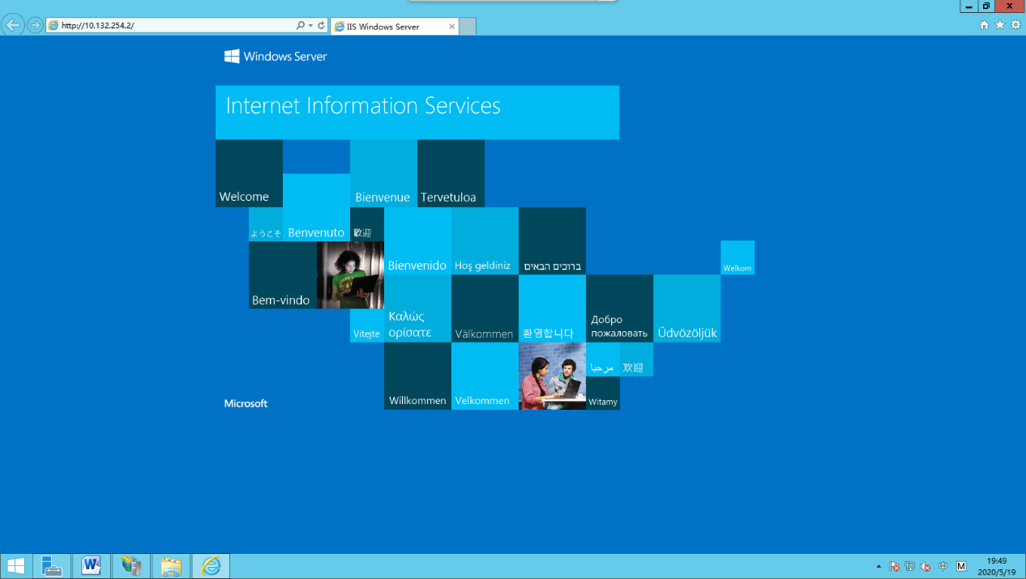
基础技能-实验步骤
此时一个基于SSL应用的WEB服务器站点已配置完成；让我们用ＩＥ试下SSL的应用；
打开浏览器并输入：https://10.132.254.2，会出现如下的图

Slide 47
进阶技能-实验内容
1）完成CA服务器与WEB服务器的配置，实现基于HTTPS的Web访问。
2）使用抓包软件（Wireshark或Sniffer）检测从服务器到工作站之间的数据传输，并分析流量交互过程。

